Slide 1
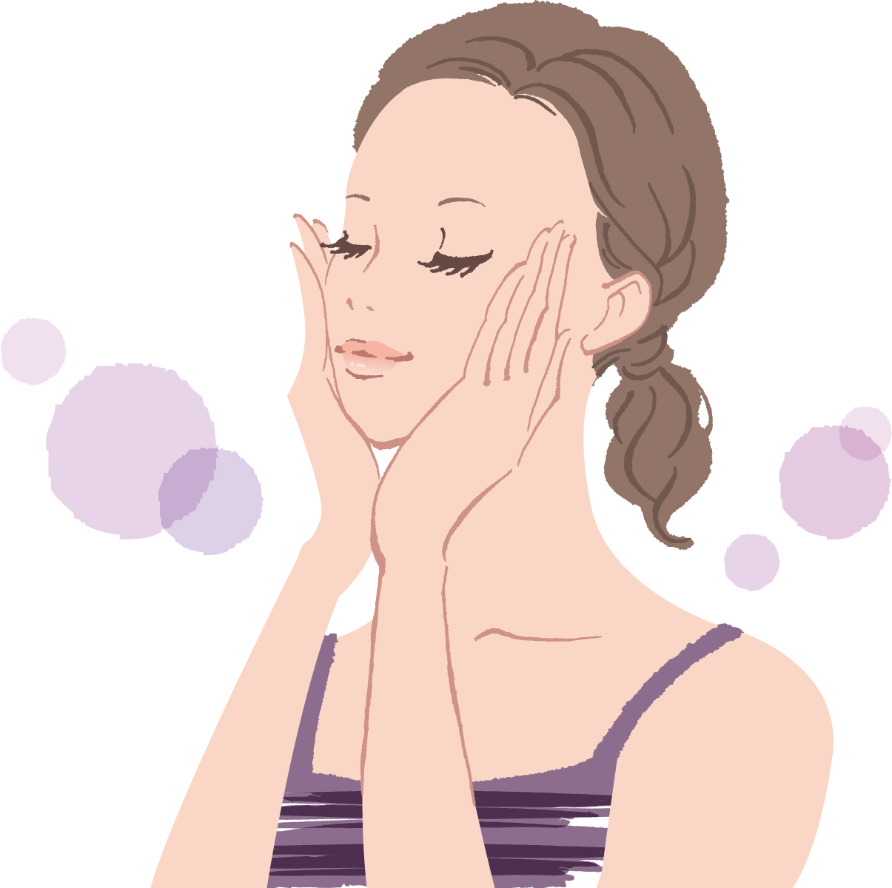
ハートシェイプ造顔術
□ 二重顎である
□ 若い時に比べて頬の位置が低い
□ 下膨れが気になる
□ ブルドックのような下垂
□ 深いほうれい線が目立つ
□ 小顔になりたい
□ 女優のような黄金バランス顔になりたい
顔・首タイトニング術
□ 痩せている
□ 肌をふっくら若々しくさせたい
□ 頬がこけている
□ しわ、たるみが気になる
□ 顔の脂肪は減らしたくない
□ 痩せたら肌にハリが無くなった
□ 産後の急激なたるみ

